Slide 1
ITSA線上程式競賽基礎題目
#11~15

Slide 2
題目11. 矩陣反轉
https://e-tutor.itsa.org.tw/e-Tutor/mod/programming/view.php?id=30760
運算思維: (課堂講解)
程式碼說明: (課堂講解)

Slide 3
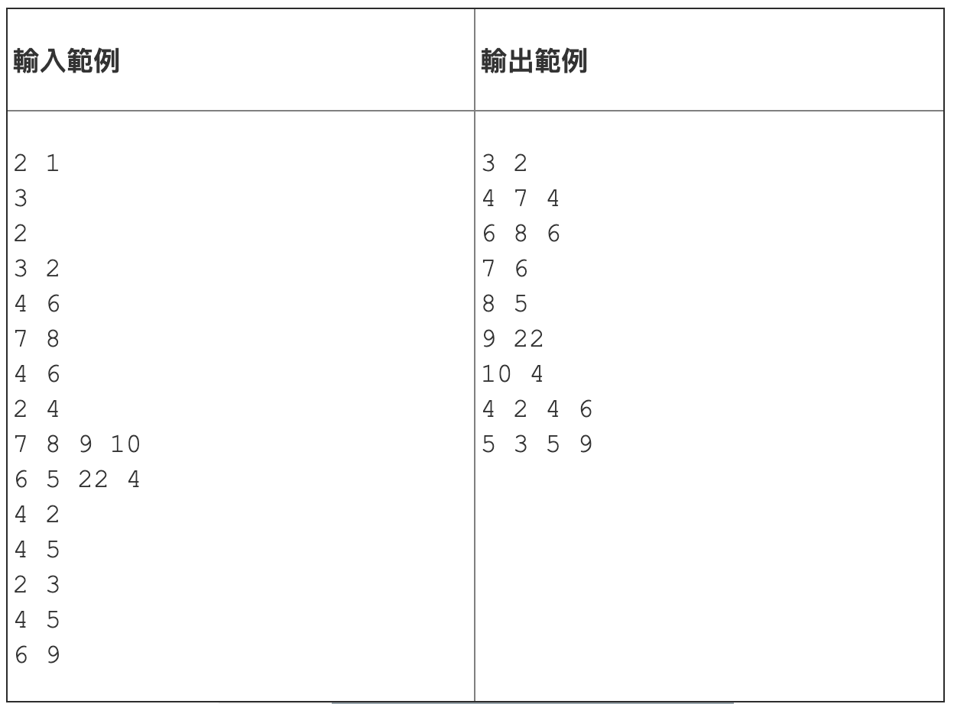

Slide 4
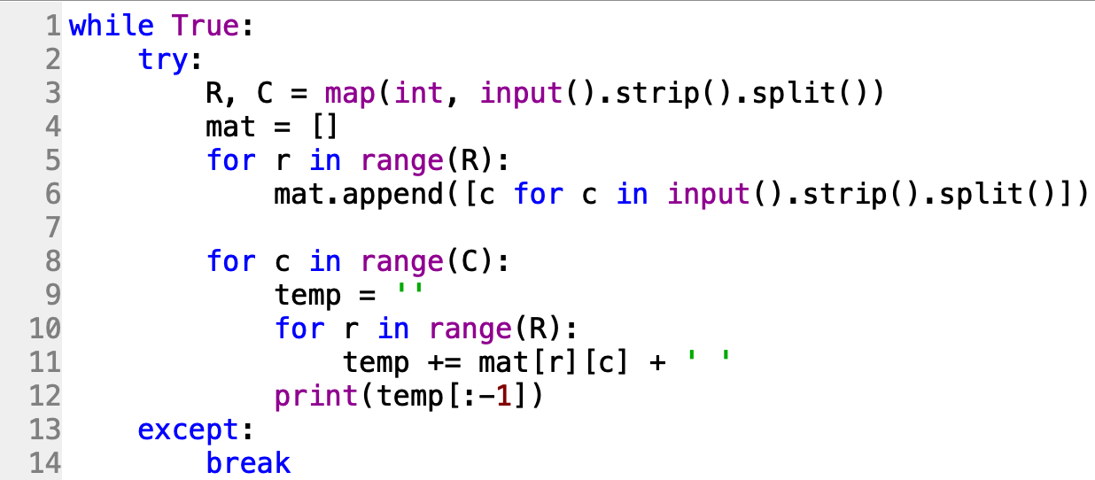

Slide 5
題目12. 遞迴程式練習
https://e-tutor.itsa.org.tw/e-Tutor/mod/programming/view.php?id=30761
運算思維: (課堂講解)
程式碼說明: (課堂講解)

Slide 6
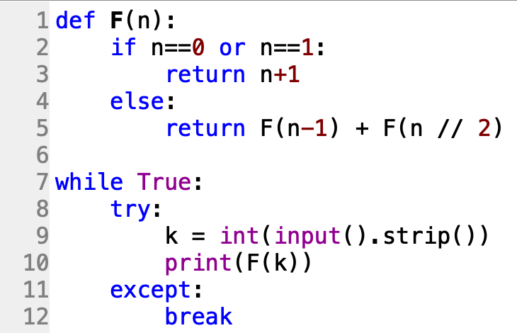

Slide 7
題目13. 撲克牌大小
https://e-tutor.itsa.org.tw/e-Tutor/mod/programming/view.php?id=30764
運算思維: (課堂講解)
程式碼說明: (課堂講解)

Slide 8
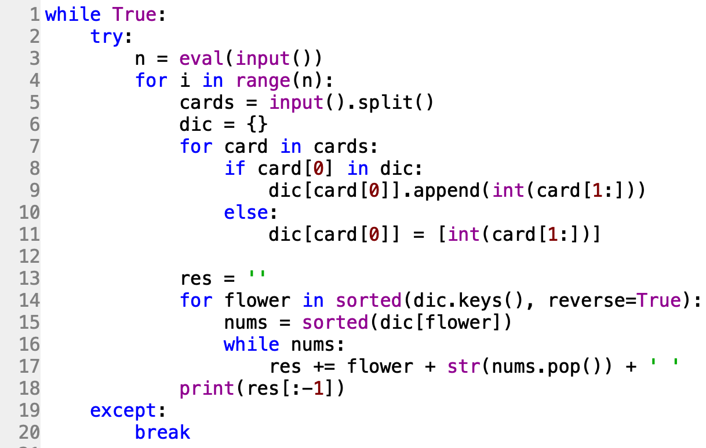
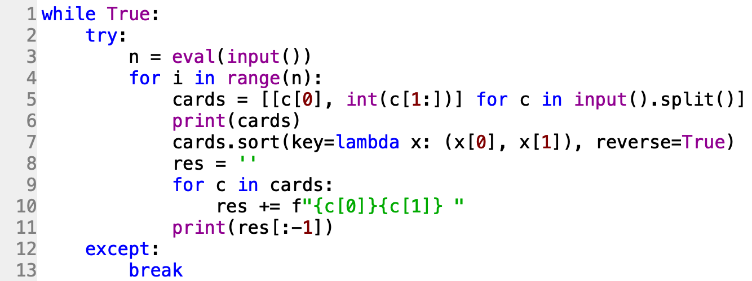

Slide 9
題目14. 判斷是否為迴文
https://e-tutor.itsa.org.tw/e-Tutor/mod/programming/view.php?id=30766
運算思維: (課堂講解)
程式碼說明: (課堂講解)

Slide 10
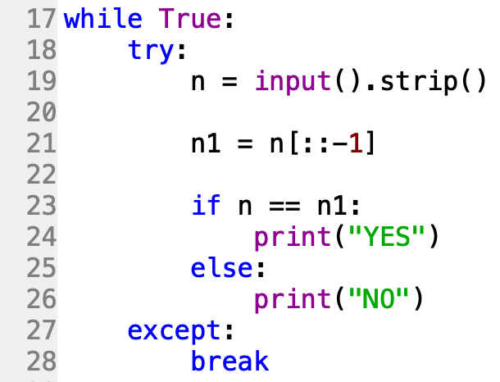
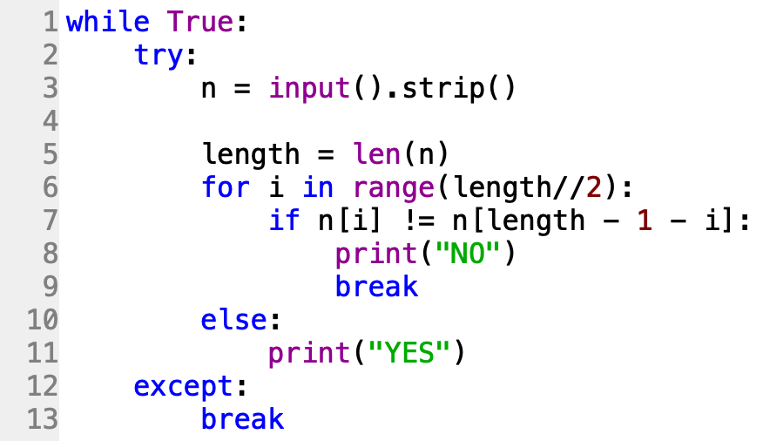

Slide 11
題目15. 文字及字母出現次數
https://e-tutor.itsa.org.tw/e-Tutor/mod/programming/view.php?id=30757
運算思維: (課堂講解)
程式碼說明: (課堂講解)

Slide 12
